Slide 1
Конфлікти та способи подолання конфліктів

Slide 2
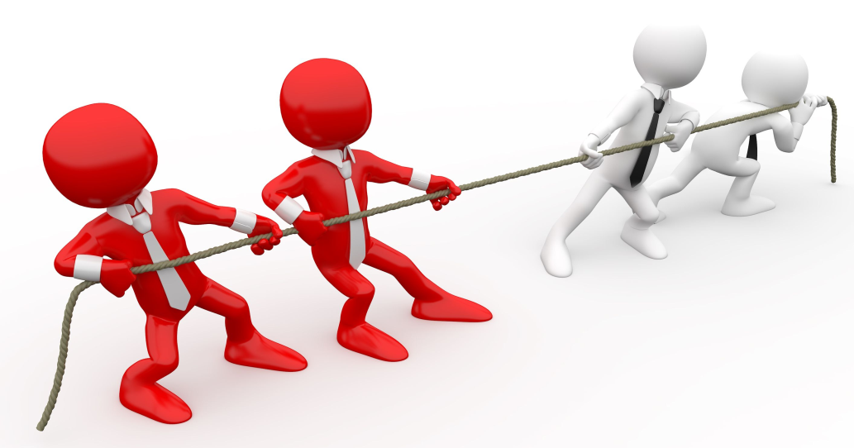
Конфлікт – це
(лат. conflictus - зіткнення, сутичка) - зіткнення протилежних інтересів і поглядів,напруження і крайнє загострення суперечностей, що призводить до активних дій, ускладнень, боротьби.

Slide 3
Чи можемо ми обійтися без конфліктів? Чому?
«Конфлікт – це норма життя. Якщо вам здається, що у вашому житті немає конфліктів, перевірте, чи є у вас пульс…». Ця, трохи смішна і одночасно правдива фраза, належить Чарльзу Ліксону, американському психологові і адвокатові з тридцятирічним стажем. Думаю, що пульс ви вже перевірили і переконалися, що він є. Значить, і конфлікти є.
Конфлікт – це добре або погано?

Slide 4
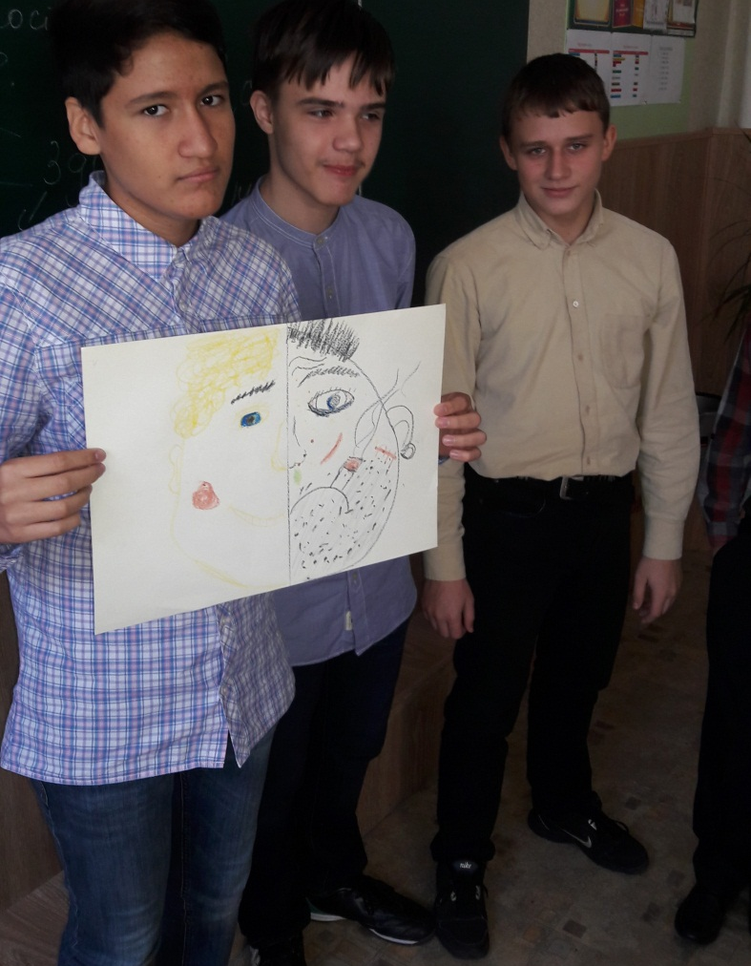
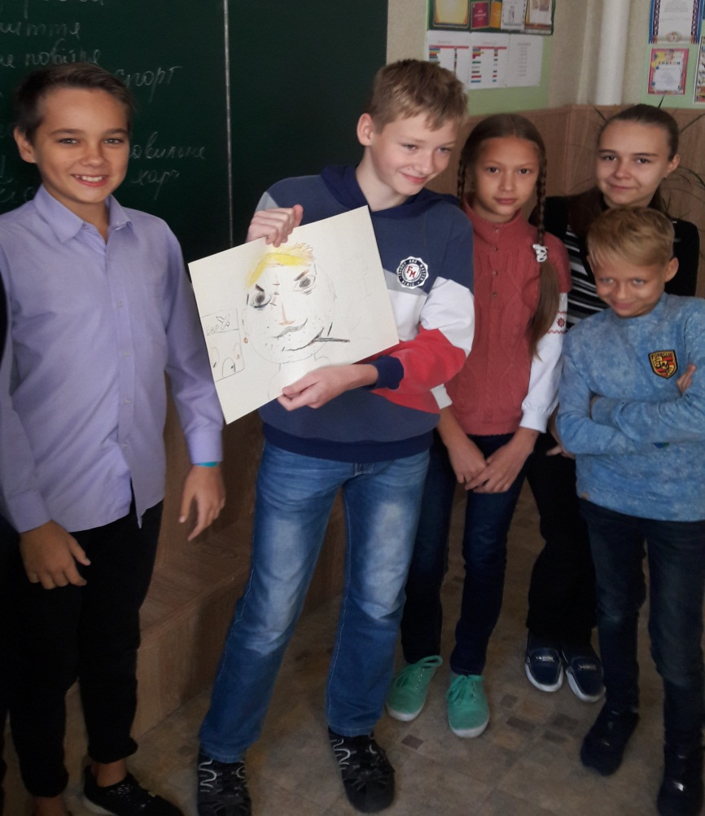
Об’єднатися у дві групи
Ті, хто “за”
Ті, хто “проти”

Slide 5
ЗА
Будь – які зміни пробивають собі дорогу через конфлікт зі звичним, традиційним, відсутність конфлікту це ознака застою;
Конфлікт стимулює самовдосконалення і особистісний ріст, пошук нових способів діяльності;
Конфлікт може вивести на нову цікаву ідею;
Тільки пройшовши через конфлікт і знаючи як поведе себе партнер в тій чи інший ситуації, коли стикаються ваші інтереси, можна говорити про те, чи добре знаєш людину і можеш їй довіряти;
В результаті конфлікту можна вийти на нові етапи у взаємовідносинах – зробити їх більш природними більш відкритими;
Конфлікт загартовує характер, навчає здатності відстоювати свої інтереси;
Допомагає виразити свої відчуття і зняти напруження;
Краще розуміти людей;
Допомагає подивитися на ситуацію з нової точки зору;
Дає можливість добитися покращення ситуації;
Вчить розуміти і поважати не схожих на тебе людей, це розширює круг спілкування

Slide 6
ПРОТИ
Конфлікт це завжди велике емоційне навантаження;
Є ризик зруйнувати взаємовідносини;
Є можливість не отримати того, що хочеш, чи залишитися без того що маєш тепер;
Є ризик отримати удар по самолюбству чи згубити себе в очах оточуючих;
Іноді конфлікт віднімає невиправдано багато сил і часу.

Slide 7
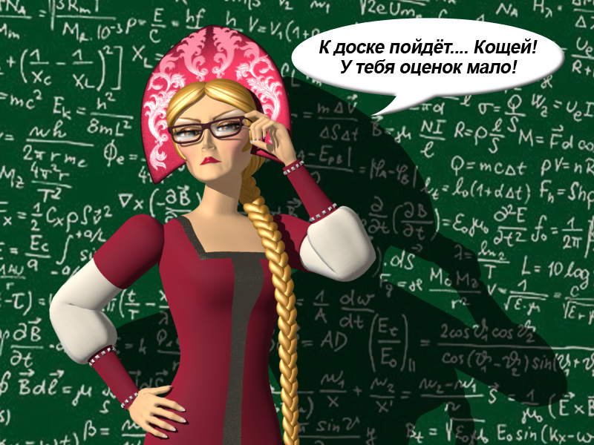
Приклад
Вчитель образив учня

Slide 8
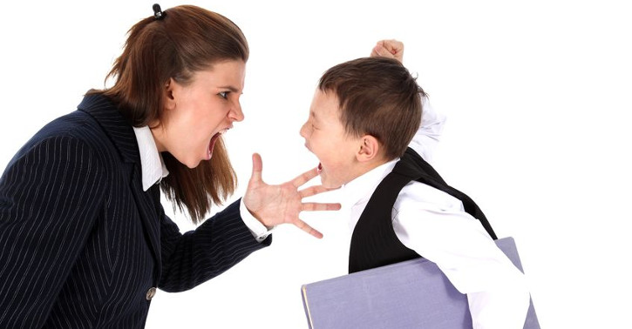
Міжособистісний конфлікт

Slide 9
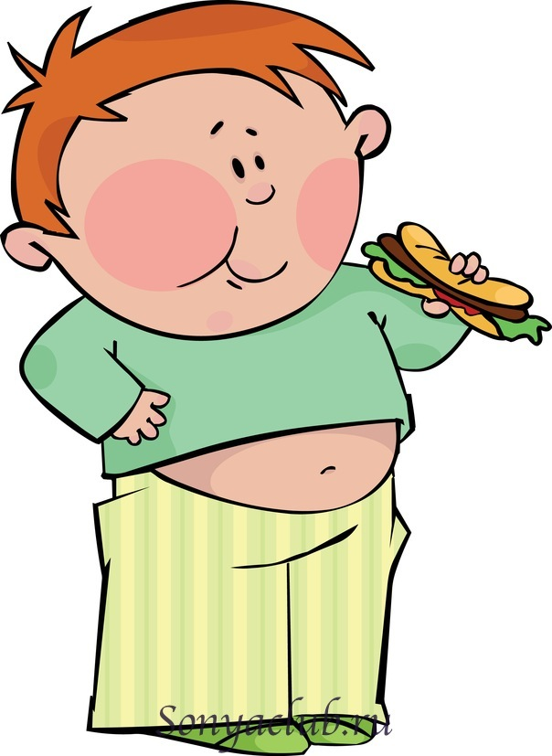
Приклад
В класі ображають хлопчика, який має зайву вагу

Slide 10
Конфлікт між групою та однією людиною

Slide 11
Приклад
7-А клас навчається за програмою поглибленого вивчення іноземних мов, а
7-Б навчається поглиблено вивчає математику.
Учні 7-А вважать, що вони крутіші

Slide 12
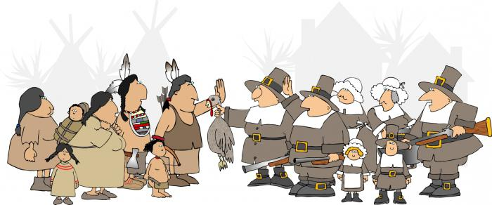
Міжгруповий конфлікт

Slide 13
Конфліктогени
Конфліктогени - слова, дії або бездіяльність, які сприяють виникненню та розвитку конфлікту, тобто - призводять до конфлікту безпосередньо.

Slide 14
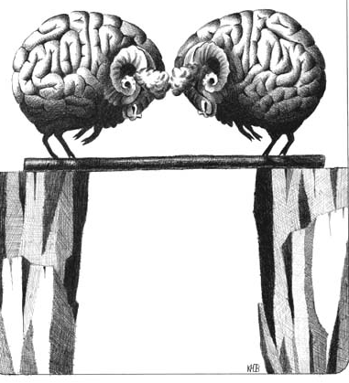
Способи подолання конфліктів
Гра «Стара казка»
Двоє козенят зустрілися на вузькому містку. Жоден не захотів поступатися дорогою. Почали буцатися і впали в річку.
Запропонуйте свої варіанти закінчення казки.

Slide 15
Вправа «Яблучко і черв’ячок»
Сядьте зручніше, закрийте очі і уявіть на хвилину, ніби Ви – яблуко. Стигле, соковите, красиве, ароматне, наливне яблучко, яке мальовничо висить на гілочці. Всі милуються Вами, захоплюються. Раптом звідки не візьмись, підповзає до Вас черв’як. І каже: «Зараз я тебе буду їсти!» Що б Ви відповіли черв’яку? Відкрийте очі і запишіть свою відповідь.

Slide 16
Способи подолання конфліктів
1. Співробітництво — коли сторони однаково зацікавлені у вирішенні проблеми, здатні зробити це разом.
2. Конкуренція — одна зі сторін швидко і чітко вирішує проблему, як правило, на свою користь.
3. Компроміс — сторони, що мають однакову владу, йдуть на взаємні поступки.
4. Пристосування — одна сторона віддає пріоритет іншій у вирішенні проблеми, в усьому з нею погоджуючись.
5. Ухилення — одна зі сторін відступає, вважаючи себе слабшою стороною.

Slide 17
Приклади відповідей
Конкуренція: «Зараз як упаду на тебе і розчавлю!»
Уникнення: «Он, подивися, яка там симпатична груша!»
Компроміс: «Ну, добре, відкуси половинку, решту залиш моїм улюбленим господарям!»
Пристосування: «Така видно вже в мене доля тяжка!»
Співпраця: «Подивися, на землі є вже яблука,що впали, ти їх їси, вони теж смачні!

Slide 18
Секрети безконфліктного спілкування
Не прагніть домінувати за будь-яку ціну. Будьте принциповими, але не жорстокими.
Критикуйте, але не критиканствуйте.
У всьому треба знати міру. Сказати правду теж треба уміти!
Будьте справедливі та терпимі до людей.
Реалізуйте себе в творчості, а не в конфліктах.
Проявляйте витримку, оволодійте уміннями саморегуляції. Пошана до людей, знання правил ведення суперечки, дискусії, правил спілкування допомагають запобігати непотрібним конфліктам.

Slide 19
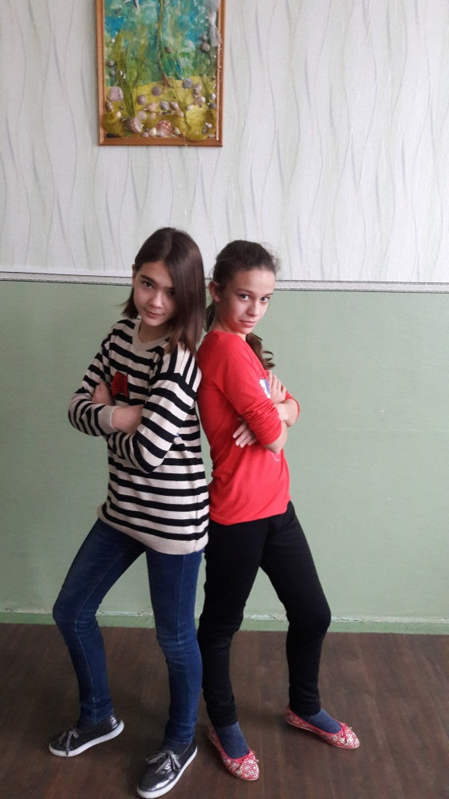
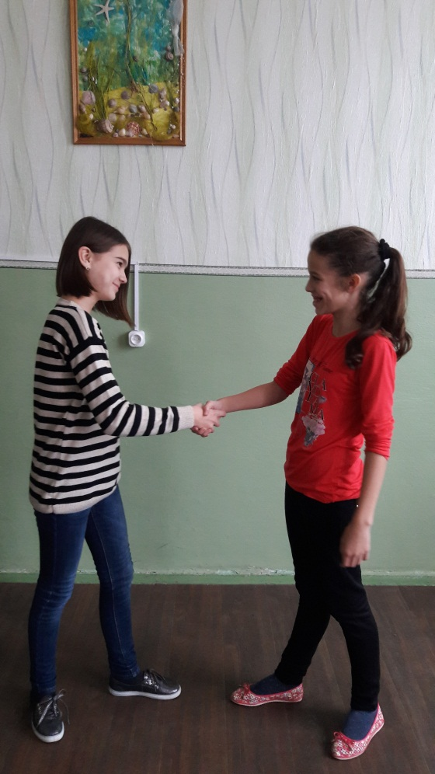
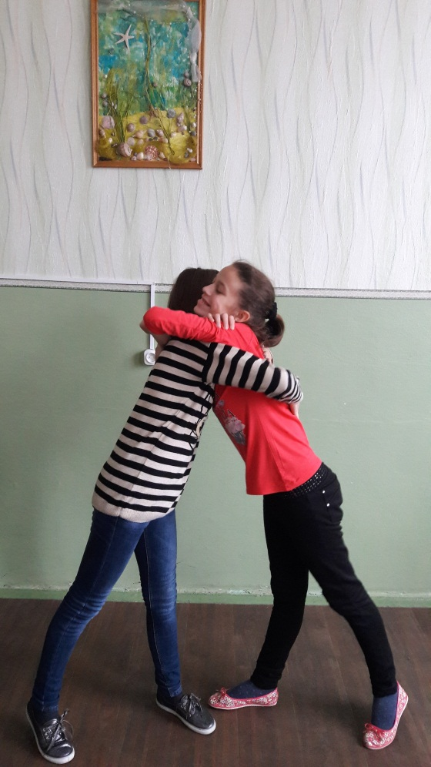
Прощання

Slide 20
Домашнє завдання опрацювати параграф 18, відповісти на запитання на ст. 152

